Slide 1
Sistemas Operativos
Procesos
Gustavo García UMG 2012
Comentarios: gagarcia@grupoeducare.com
Slide: <number>

Slide 2
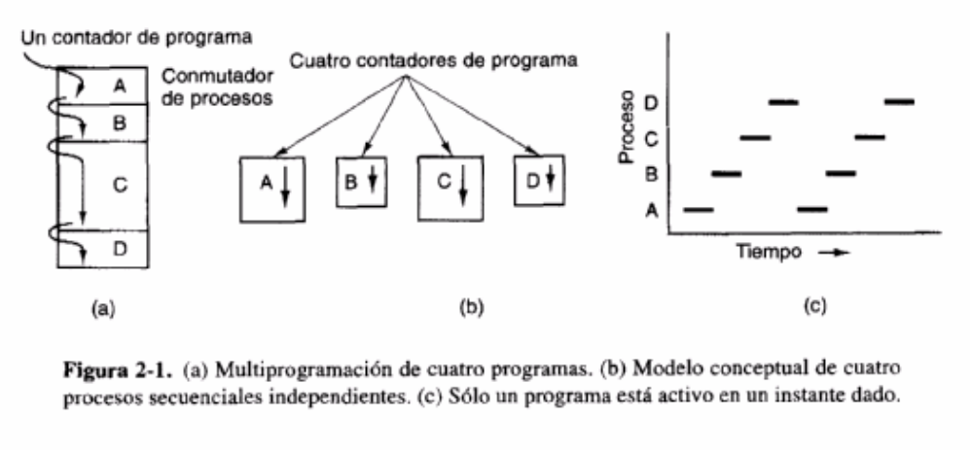
Sistemas Operativos: Scheduler
Programa v/s Proceso ://
Programa
Conjunto de instrucciones, código. Elemento pasivo.
Proceso
Programa en ejecución. (Ente dinámico)
Un programa puede levantar varios procesos.
Tiene asociado un espacio de direcciones.
Sistemas Operativos – ICC243 [ <number> ]

Slide 3
Sistemas Operativos: Conceptos
Espacio de Direcciones ://
El espacio de direcciones es el espacio en memoria asignado al proceso. Aquí se encuentra el código del proceso y los datos que este utiliza.
Desde el punto de vista del proceso, el Address Space es la única memoria existente en el sistema, no pudiendo acceder a direcciones foráneas.
En el caso de sistemas sin paginación, el espacio de direcciones no puede ser particionado en páginas, y ser cargado por partes o llevado parcialmente a swap; resultando en que el bloque de memoria esta realmente presente ya sea en RAM o disco.
Address Space
Cuando se tiene paginación, entonces el espacio de direcciones es dividido en páginas, y resultando en que no todo este en RAM, sino solo una porción. A este concepto de un espacio que realmente no esta por completo ni en memoria, ni en disco; se le denomina Espacio de Direcciones Virtual.
Código
Datos
Stack
Registros
Sistemas Operativos – ICC243 [ <number> ]

Slide 4
Sistemas Operativos: Conceptos
Process Control Block (PCB) ://
El Process Control Block, es una ficha que lleva el sistema operativo con toda la información administrativa de un proceso.
Estado del Proceso
Permite conocer con exactitud el estado del proceso, en que parte de su código se está ejecutando, cual es su número identificador, cuanta memoria tiene asociada, cuales archivos están abiertos, etc.
Process ID
Parent Process ID
Program Counter
Registros
Límites de memoria
Listado de archivos abiertos
Sistemas Operativos – ICC243 [ <number> ]

Slide 5
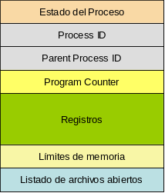
Sistemas Operativos: Conceptos
Tabla de Procesos ://
La tabla de procesos, es una estructura en memoria que contiene la ubicación de los PCB de todos los procesos del sistema. A través de esta, el kernel puede conocer el estado de cada proceso, saber en parte de la memoria se encuentra, etc.
Process Table
0
1
2
3
4
5
Sistemas Operativos – ICC243 [ <number> ]

Slide 6
Ubicación de los Procesos
Variables locales
Variables globales
Constantes
Pila
BCP
Programas
Variables locales
Variables globales
Constantes
Pila
user
Proceso
Programas
Programas
Variables locales
Variables globales
Constantes
Pila
Imagen del Proceso
Memoria RAM

Slide 7
Sistemas Operativos: Scheduler
Creación de un proceso ://
Crear un proceso es la acción de poner en memoria un programa, entregarle un contexto donde poder ejecutar sus instrucciones (Espacio Virtual), registrar la información de donde está y que características posee (PCB), e iniciar su funcionamiento (Calendarizar su ejecución).
Opciones de ejecución:
  Concurrente
  Padre espera conclusión de hijo
Opciones del Address Space
  Hijo es un duplicado del padre
  Hijo tiene un programa separado para cargarse
Pasos para la creación de un proceso
  Cargar el código a la memoria
  Crear el stack vacío
  Crear o asignar PCB
  Inscribir el proceso en el scheduler
Sistemas Operativos – ICC243 [ <number> ]

Slide 8
Sistemas Operativos: Scheduler
Destrucción de un proceso ://
Finalización Normal (Voluntario)
El programa concluye su ejecución como se espera, sin errores que reportar.
Finalización con Error Voluntario (Voluntario)
El programa entregando un error, siguiendo los procedimientos establecidos por el programador.
Error Fatal (Involuntario)
El sistema detecta un error fatal en el programa y termina su ejecución.
(División por cero, acceso indebido a memoria, etc)
Terminación Forzada (Involuntario)
Otro proceso con mayor autoridad cierra el proceso actual. Función administrativa.
Espacio de usuario
if(variable > 0)
exit(0);
Espacio de usuario
if(variable > 0)
exit(1);
Espacio de usuario
a = 1234 / 0;
Espacio de KERNEL
kernel->currentThread->yield(true);
Sistemas Operativos – ICC243 [ <number> ]

Slide 9
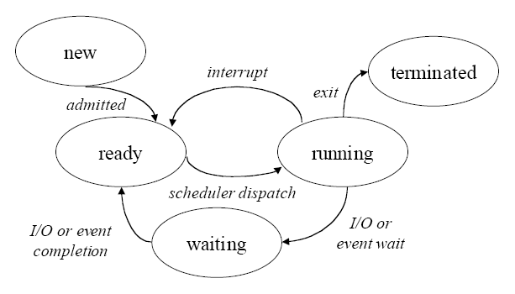
Sistemas Operativos: Scheduler
Estados de un proceso ://
Nuevo / New: proceso recién creado
Corriendo / Running: proceso en ejecución
Bloqueado / Waiting: proceso en espera de un evento (I/O)
Listo / Ready : proceso listo para entrar a la CPU
Terminado / Terminated: proceso que ha terminado su ejecución
Sistemas Operativos – ICC243 [ <number> ]

Slide 10
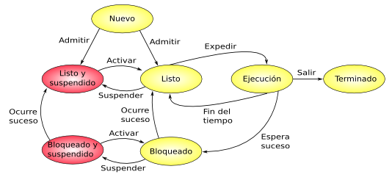
Sistemas Operativos: Scheduler
Estados de un proceso ://
Procesos Suspendidos (Swap)
Listo y suspendido: Proceso swapeado listo para entrar a la CPU
Bloqueado y suspendido: Proceso swapeado Bloqueado (Esperando I/O)
Sistemas Operativos – ICC243 [ <number> ]

Slide 11
Sistemas Operativos: Scheduler
Cambio de contexto ://
El Cambio de contexto, es el proceso por el cual el Sistema Operativo pasa de ejecutar el código de un proceso, a ejecutar el código de otro proceso o a ejecutar código en espacio de kernel.
Los registros de la CPU llevan el estado de esta; son aquellos que indican que instrucción se esta ejecutando, cuales los valores de las variables en un momento dado, etc.
El Cambio de contexto consiste en cambiar los valores de los registros de la CPU de los valores de un proceso a los valores de otro proceso. De manera de no perder el estado actual del proceso “saliente”, el sistema almacena en el PCB los valores de los registros actuales, para luego sobreescribirlos con los almacenados en el PCB del proceso “entrante”.
Proceso_{A}
Proceso_{B}
Proceso A
Ejecutándose
Grabar estado a PCB_{A}
Restaurar estado de PCB_{B}
Tiempo Perdido
en labores admin.
Proceso B
Ejecutándose
Grabar estado a PCB_{B}
Tiempo Perdido
en labores admin.
Restaurar estado de PCB_{A}
Proceso A
Ejecutándose
Sistemas Operativos – ICC243 [ <number> ]

Slide 12
Sistemas Operativos: Scheduler
Cambio de contexto ://
El cambio de contexto es una labor administrativa del sistema operativo que consume tiempo de CPU. Durante este tiempo, ningún proceso esta en ejecución por lo que se considera overhead en la administración de procesos.
Se denomina quantum de tiempo o quanto a un periodo de tiempo que el sistema operativo le entrega a un proceso para que este utilice la CPU. El término del quantum es indicado por una interrupción de reloj que es previamente programada, momento en el cual se produce un cambio de contexto.
Los cambios de contexto se pueden producir por:
  Termino de quantum de tiempo (interrupción de reloj)
  Syscall yield, que solicita al SO que este proceso sea colocado en la ready list.
  Interrupción que provoque colocar al proceso bloqueado (I/O, semáforos, etc)
Sistemas Operativos – ICC243 [ <number> ]

Slide 13
Sistemas Operativos: Scheduler
Cambio de contexto ://
Scheduler
Cambio de
Contexto
Cambio de
Contexto
Proc1
Proc2
quanto
Respaldo
Restauración
Sistemas Operativos – ICC243 [ <number> ]

Slide 14
Sistemas Operativos: Scheduler
Scheduler - Introducción ://
Scheduler (Calendarizador)
Componente del sistema operativo que decide cual de los procesos que esta en estado ready es el que entrara a la CPU. Su decisión es basada según el sistema que este administrando y es resuelta por los Algoritmos de Calendarización.
P3
P2
P4
Scheduler
P1
P5
P6
CPU
Sistemas Operativos – ICC243 [ <number> ]

Slide 15
Sistemas Operativos: Scheduler
Scheduler - Introducción ://
Comportamiento de los procesos
Dedicados al cómputo
Dedicados al I/O
Con el tiempo, a haber avanzado más rápido la velocidad de las CPU que la de los dispositivos de I/O, la calendarización de procesos dedicados al I/O ha cobrado mayor importancia.
Sistemas Operativos – ICC243 [ <number> ]

Slide 16
Sistemas Operativos: Scheduler
Scheduler - Introducción ://
Cuándo Calendarizar
Creación de proceso: ejecutar el padre o el hijo?
Término de proceso: que proceso ejecutar ahora?
Proceso bloquea por semáforo: que hacer?
En este caso el motivo afecta la decisión. Si un proceso bloquea por semáforo, entonces conviene ejecutar el proceso que sostiene el lock en este momento.
Proceso bloquea por I/O listo: entrar el proceso que paso de bloqueado a listo? Entrar al proceso interrumpido? Un tercer proceso?
Proceso IDLE: proceso de inactividad proporcionado por el sistema operativo cuando no existen procesos de usuario de ejecutar, o están todos a la espera de algún evento.
Sistemas Operativos – ICC243 [ <number> ]

Slide 17
Sistemas Operativos: Scheduler
Scheduler - Introducción ://
Tipos de calendarización
No Expropiativo: una vez que inicia un proceso, lo deja correr hasta que termina, realiza I/O o queda a la espera de otro proceso.
Expropiativo: existe quantum de tiempo determinado que se le permite a un proceso estar en la CPU. Cuando este expira, el proceso debe salir y se debe ingresar uno nuevo. Este método requiere de una interrupción de reloj al final del quantum para poder ser implementado.
Sistemas por lotes
Sin usuarios en terminales
Algoritmos no expropiativos
Reducido número de cambios de contexto
Sistemas Interactivos
Algoritmos expropiativos
No se puede permitir la monopolización des la CPU por parte un proceso
Se asume hostilidad entre procesos.
Sistemas Tiempo Real
Pueden usar expropiativos y no expropiativos.
Generalmente todos los programas trabajan colaborativamente
Sistemas Operativos – ICC243 [ <number> ]

Slide 18
Sistemas Operativos: Scheduler
Scheduler - Introducción ://
Objetivos de la calendarización
Todos los sistemas
Equidad – dar a cada proceso una porción equitativa de tiempo de CPU
Cumplimiento de políticas – cuidar que se ponga en práctica la política establecida
Equilibrio – mantener ocupadas todas las partes del sistema
Sistemas por Lotes
Rendimiento – procesar el máximo de trabajos por hora
Tiempo de retorno – reducir al mínimo el lapso entre inicio y término de un trabajo
Utilización de CPU – mantener ocupada todo el tiempo la CPU
Sistemas Interactivos
Tiempo de respuesta – responder rápido a las solicitudes
Proporcionalidad – satisfacer las expectativas de todos los usuarios
Sistemas en Tiempo Real
Cumplir los plazos – evitar la pérdida de datos
Predicibilidad – evitar la degradación de la calidad en sistemas multimedia
Sistemas Operativos – ICC243 [ <number> ]

Slide 19
Sistemas Operativos: Scheduler
Scheduler - Introducción ://
Definiciones
Rendimiento: número de trabajos que el sistema termina por hora (ceteris paribus)
Tiempo de retorno: promedio estadístico del tiempo que transcurre entre que se presenta un trabajo por lotes y el momento q termina.
Starvation: situación en la cual un proceso se le niega el acceso a un recurso de forma sistemática, sin que este pueda acceder a él nunca.
Sistemas Operativos – ICC243 [ <number> ]

Slide 20
Sistemas Operativos: Scheduler
Scheduler - Introducción ://
Calendarización en 3 niveles
Scheduler De CPU – Corto Plazo
Determina que proceso en entra a la CPU. Puede utilizar cualquier método expropiativo o no. Pieza que se le conoce como scheduler.
Proceso
Corriendo
CPU
Nuevo
Trabajo
Proceso
Listo para correr
RAM
Disco
Proceso
swapeado
Scheduler De Admision – Largo Plazo
Determina una combinación de procesos óptima (CPU – I/O, duracion, etc)
Scheduler De Memoria – Mediano Plazo
Determina que procesos son mantenidos en RAM y cuales swapeados a disco. Determina el grado de múltiprogramacion (cant de procesos). Toma su decisión basado por ejemplo en:
- Cuanto hace que el proceso se swapeo a disco?
- Cuanto tiempo de CPU ha tenido últimamente?
- Que tan grande es el proceso?
- Que tan importante?
Sistemas Operativos – ICC243 [ <number> ]

Slide 21
Sistemas Operativos: Scheduler
Scheduler - Introducción ://
Modelamiento de la multiprogramación
El punto clave es la cantidad de tiempo de CPU que utiliza un proceso versus la cantidad tiempo I/O. Esta cantidad puede ser expresada en forma de porcentaje de tiempo de I/O, pudiéndose calcular el aprovechamiento de la CPU por:
Aprovechamiento CPU = 1 - p^{n}
Siendo: p tiempo de espera I/O
n cant de procesos en el sist
Ej:
4 procesos en el sistema que cada uno realiza 80% del tiempo I/O.
Aprovechamiento = 1 – 0.8⁴ = 0.5904
4 procesos en el sistema que cada uno realiza 50% del tiempo I/O.
Aprovechamiento = 1 – 0.5⁴ = 0.9375
Sistemas Operativos – ICC243 [ <number> ]

Slide 22
Sistemas Operativos: Scheduler
Calendarización en sistemas por lotes ://
Primero en llegar, primero en ser atendido (FIFO)
Algoritmo mas simple de todos donde los procesos son ingresados a la CPU en el orden que se recibieron.
De simple programación y comprensión, tiene la desventaja de ser muy poco eficiente con trabajos de distinta duración. Si un proceso
CPU
CPU
Proceso de larga duración detendrá a los demás hasta que termine
Sistemas Operativos – ICC243 [ <number> ]

Slide 23
Sistemas Operativos: Scheduler
Calendarización en sistemas por lotes ://
Trabajo más corto primero – (SJF: Shortest Job First)
Algoritmo no expropiativo que al conocer a priori los tiempos de ejecución de los procesos, los ordena de acuerdo a su duración
Este método acorta los tiempos promedio de ejecución considerablemente, pero solo si se tienen disponibles todos los procesos simultáneamente. De lo contrario no tiene efecto y su comportamiento se asemeja a FIFO.
4
1
12
8
2
12
CPU
12
12
8
4
2
1
CPU
Sistemas Operativos – ICC243 [ <number> ]

Slide 24
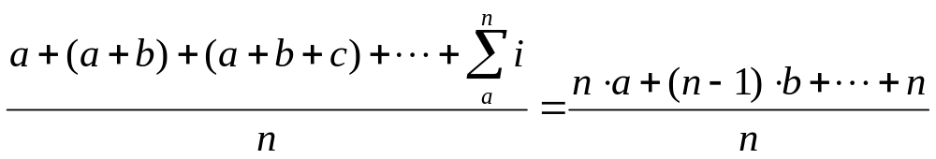
Sistemas Operativos: Scheduler
Calendarización en sistemas por lotes ://
SJF v/s FIFO
Tiempos de proceso promedio sin expropiación:
FIFO
4
1
12
8
2
12
CPU
SJF
12
12
8
4
2
1
CPU
Sistemas Operativos – ICC243 [ <number> ]

Slide 25
Sistemas Operativos: Scheduler
Calendarización en sistemas por lotes ://
Tiempo Restante mas corto a continuación
Variación expropiativa de SJF donde al llegar un proceso, su tiempo de ejecución se compara con el restante del proceso actual. Si el tiempo del nuevo proceso es menor, se suspende el actual para ingresar el recién llegado.
4
CPU
12
12
8
CPU
12
12
8
4
Sistemas Operativos – ICC243 [ <number> ]

Slide 26

Sistemas Operativos: Scheduler
Calendarización en sistemas Interactivos ://
Scheduling en sistemas Interactivos
-- Percepción del usuario
Sistemas Operativos – ICC243 [ <number> ]

Slide 27
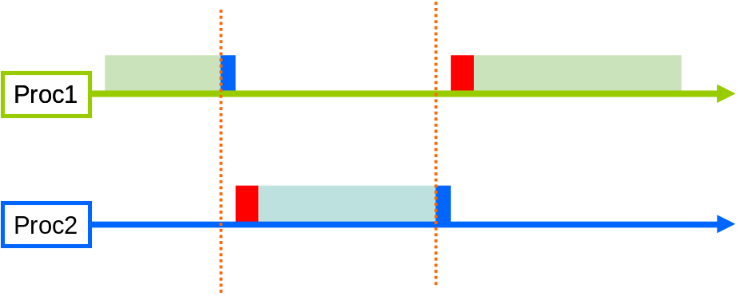
Sistemas Operativos: Scheduler
Calendarización en sistemas Interactivos ://
Turno Circular – Round Robin
Cada proceso recibe un quantum de tiempo en la CPU, debiendo abandonarla al término del mismo.
De simple implementación, solo se requiere tener una lista de procesos sobre la cual ciclar.
quantum
Tiempo labores administrativas
Sistemas Operativos – ICC243 [ <number> ]

Slide 28
Sistemas Operativos: Scheduler
Calendarización en sistemas Interactivos ://
Turno Circular – Round Robin
Problema: Elegir el tamaño del quantum.
Si es muy pequeño, entonces se desperdiciará mucho tiempo en labores administrativas.
Si es muy grande, el usuario percibirá al sistema como lento
Sistemas Operativos – ICC243 [ <number> ]

Slide 29
Sistemas Operativos: Scheduler
Calendarización en sistemas Interactivos ://
Por Prioridades
Cada proceso tiene asignado un valor prioridad. Al momento de decidir que proceso entra a la CPU, se selecciona aquel con mayor prioridad que este listo para correr.
La asignación de prioridad puede ser de forma estatica (al inicio del proceso) o de forma dinámica (durante la ejecución). En linux existe el comando renice que permite a un administrador modificar la prioridad de un proceso en el sistema.
Problema: Los procesos de alta prioridad pueden acaparar la CPU provocando starvation a los procesos de baja prioridad.
P10
CPU
P7
P1
P4
Sistemas Operativos – ICC243 [ <number> ]

Slide 30
Sistemas Operativos: Scheduler
Calendarización en sistemas Interactivos ://
Por Prioridades
El scheduler puede decidir variar la prioridad de un proceso de acuerdo a su comportamiento:
Un proceso de I/O que tiene poco proceso y mucho acceso a disco, se le puede dar más prioridad, pues estará la mayor parte del tiempo bloqueado.
Variación: Clases de prioridades. Cada clase se ejecuta hasta que no existen más procesos haciendo round robin al interior de esta. Luego se pasa a la clase con la siguiente prioridad.
P1
P2
P3
Sistemas Operativos – ICC243 [ <number> ]

Slide 31
Sistemas Operativos: Scheduler
Calendarización en sistemas Interactivos ://
Calendarización Garantizada
Enfocado a sistemas multiusuario, entrega porciones equitativas de CPU a cada uno. Si existen N usuarios, entonces cada uno recibirá 1/N de la capacidad de CPU.
Para su implementación se cuenta el tiempo de CPU q ha recibido cada uno y luego se calcula el tiempo que le corresponde:
TiempoEjecucion = relación
TiempoReal
Si la relación es bajo 1/N entonces el proceso se ha ejecutado menos de lo que debe; si es mayor, entonces se ha ejecutado más de lo que debe tomando el scheduler otros procesos hasta que la relación se equipare.
Sistemas Operativos – ICC243 [ <number> ]

Slide 32
Sistemas Operativos: Scheduler
Calendarización en sistemas Interactivos ://
Calendarización por lotería
Se determina la entrada a la CPU de un proceso de acuerdo a la cantidad de “billetes” de loteria que este posee, indicando así la prioridad del proceso.
Al momento de seleccionar el proceso siguiente a entrar a la CPU, se sortea un numero entre los billetes entregados; de esta forma un proceso que tiene 100 número de un total de 500, tendrá aproximadamente un 20% de posibilidades de ser escogido.
A
B
Sistemas Operativos – ICC243 [ <number> ]

Slide 33
Sistemas Operativos: Scheduler
Calendarización en sistemas Interactivos ://
Calendarización por porcion equitativa
Metodología que toma en cuenta a quien pertenecen los procesos en ejecución.
Si 2 usuarios tienen la misma prioridad ante el sistema, entonces sin importar la cantidad de procesos que tenga cada uno, se deberá entregar el 50% de la CPU a cada usuario.
Ejemplo: Usuario 1: Procesos A B C D
Usuario 2: Proceso Z
Ejecucion: A Z B Z C Z D Z A Z ….
Por otra parte, si existe diferencia de prioridad entre estos, también se puede modelar. Supóngase que el usuario 1 ahora tiene 3 veces mas prioridad que el usuario 2:
Ejecucion: A B C Z D A B Z …
Sistemas Operativos – ICC243 [ <number> ]

